Slide 1
第 9 章 模板与群体数据
杨燕妮

Slide 2
导学
参数化多态性
线性群体
群体数据的组织
函数模板
直接访问群体
（数组）
插入排序
选择排序
类模板
顺序访问群体
（链表）
交换排序
顺序查找
队列类
折半查找

Slide 3
函数模板
思考：如果重载的函数，其解决问题的逻辑是一致的、函数体语句相同，只是处理的数据类型不同，那么写多个相同的函数体，是重复劳动，而且还可能因为代码的冗余造成不一致性。
解决：使用模板

Slide 4
例：求绝对值函数的模板
问题：整数类型和浮点数类型求绝对值的算法，需要写两种重载函数吗？
int abs(int x) {
return x < 0? -x : x;
}
double abs(double x) {
return x < 0? -x : x;
}
解决：函数模板
创建一个通用功能的函数；
支持多种不同形参；
简化重载函数的函数体设计。
template<typename T>
T abs(T x) {
return x < 0? -x : x;
}

Slide 5
例：求绝对值函数的模板
#include <iostream>
using namespace std;
template<typename T>
T abs(T x) {
return x < 0? -x : x;
}
int main() {
int n = -5;
double d = -5.5;
cout << abs(n) << endl;
cout << abs(d) << endl;
return 0;
}
调用的实际上是
int abs(int x) { return x < 0 ? –x : x; }
在第一次调用时T类型应为int
函数模板的实例化
推导出
int类型参数

Slide 6
例：求绝对值函数的模板
#include <iostream>
using namespace std;
template<typename T>
T abs(T x) {
return x < 0? -x : x;
}
int main() {
int n = -5;
double d = -5.5;
cout << abs(n) << endl;
cout << abs(d) << endl;
return 0;
}
调用的实际上是
double abs(double x) { return x < 0 ? –x : x; }
在第二次调用时T类型应为double
函数模板的实例化
推导出
double类型参数

Slide 7
例：求绝对值函数的模板
#include <iostream>
using namespace std;
template<typename T>
T abs(T x) {
return x < 0? -x : x;
}
int main() {
int n = -5;
double d = -5.5;
cout << abs(n) << endl;
cout << abs(d) << endl;
return 0;
}
运行结果：
5
5.5

Slide 8
函数模板定义语法
语法形式：
template <模板参数表>
函数定义
模板参数表的内容
类型参数：class（或typename） 标识符
可以接收一个类型参数（预定义类型或者自定义类型）
可以用来指定函数模板本身的形参类型、返回值类型，以及声明函数中的局部变量
常量参数：类型说明符 标识符
可以接收一个由“类型说明符”所规定类型的常量作为参数
模板参数：template <参数表> class 标识符
可以接收一个类模板名作为参数

Slide 9
例9-1 函数模板的示例
#include <iostream>
using namespace std;
template <class T> //定义函数模板
void outputArray(const T *array, int count) {
for (int i = 0; i < count; i++)
cout << array[i] << " ";
cout << endl;
}
如果数组元素是类的对象，需要该对象所属类重载了流插入运算符“<<”

Slide 10
例9-1函数模板的示例
int main() {
const int A_COUNT = 8, B_COUNT = 8, C_COUNT = 20;
int a [A_COUNT] = { 1, 2, 3, 4, 5, 6, 7, 8 };
double b[B_COUNT] = { 1.1, 2.2, 3.3, 4.4, 5.5, 6.6, 7.7, 8.8 };
char c[C_COUNT] = "Welcome!";
cout << " a array contains:" << endl;
outputArray(a, A_COUNT);
cout << " b array contains:" << endl;
outputArray(b, B_COUNT);
cout << " c array contains:" << endl;
outputArray(c, C_COUNT);
return 0;
}
运行结果如下：
a array contains:
1 2 3 4 5 6 7 8
b array contains:
1.1 2.2 3.3 4.4 5.5 6.6 7.7 8.8
c array contains:
W e l c o m e!

Slide 11
注意1
一个函数模板并非自动可以处理所有类型的数据
只有能够进行函数模板中运算的类型，可以作为类型实参
自定义的类，需要重载模板中的运算符，才能作为类型实参

Slide 12
注意2
函数模板本身在编译时不会生成任何目标代码，只有由模板生成的实例会生成目标代码。
被多个源文件引用的函数模板，需连同函数体一同放在头文件中，而不能像普通函数，只将声明放在头文件中。
函数指针只能指向模板的实例，而不能指向模板本身。

Slide 13
类模板

Slide 14
类模板的作用
类模板使用户可以为类声明一种模式，使得类中的某些数据成员、某些成员函数的参数、某些成员函数的返回值，能取任意类型（包括基本类型的和用户自定义类型）。

Slide 15
类模板的声明
类模板：
如果需要在类模板以外定义其成员函数，则要采用以下的形式：
template <模板参数表>
类型名 类名<模板参数标识符列表>::函数名（参数表）
使用类模板来建立对象时，格式如下：
模板名<模板参数表> 对象名1，…，对象名n
模板参数表中参数可以声明为该模板类的友元类
可通过typedef 或者using对实例化的类模板定义别名
template <模板参数表>
class 类名
{类成员声明};

Slide 16
模板的默认实参
类似于函数形参可有默认实参，函数/类模板可有默认模板实参：
template <typename T = double>
class Point{
public:
Point(T _x = 0, T _y = 0): x(_x), y(_y){}
private:
T x;
T y;
};
使用模板：
Point<int> point(); //给定模板参数int，定义整数点对象(0, 0)
Point<> point(); //模板参数列表<>为空，默认double类型初始化

Slide 17
例9-2 类模板示例
#include <iostream>
#include <cstdlib>
using namespace std;
struct Student {
int id; //学号
float gpa; //平均分
};
template <class T>
class Store {//类模板：实现对任意类型数据进行存取
private:
T item; // item用于存放任意类型的数据
bool haveValue; // haveValue标记item是否已被存入内容
public:
friend T; //将参数类型T声明为友元类
Store();
T &getElem(); //提取数据函数
void putElem(const T &x); //存入数据函数
};

Slide 18
例9-2 类模板示例
template <class T>
Store<T>::Store(): haveValue(false) { }
template <class T>
T &Store<T>::getElem() {
//如试图提取未初始化的数据，则终止程序
if (!haveValue) {
cout << "No item present!" << endl;
exit(1); //使程序完全退出，返回到操作系统。
}
return item; // 返回item中存放的数据
}
template <class T>
void Store<T>::putElem(const T &x) {
// 将haveValue 置为true，表示item中已存入数值
haveValue = true;
item = x; // 将x值存入item
}

Slide 19
例9-2 类模板示例
int main() {
Store<int> s1, s2;
s1.putElem(3);
s2.putElem(-7);
cout << s1.getElem() << " " << s2.getElem() << endl;
Student g = { 1000, 23 };
Store<Student> s3;
s3.putElem(g);
cout << "The student id is " << s3.getElem().id << endl;
Store<double> d;
cout << "Retrieving object D... ";
cout << d.getElem() << endl
//d未初始化，执行函数D.getElement()时导致程序终止
return 0;
}
class Store {
private:
int item; bool haveValue;
public:
Store();
int &getElem();
void putElem(const int &x);
};
class Store {
private:
Student item; bool haveValue;
public:
Store();
Student &getElem();
void putElem(const Student &x);
};

Slide 20
课堂小测
关于函数模板，下列说法正确的是
A 一个函数模板可以自动处理所有类型的数据
B 只有能够进行函数模板中运算的类型，才可以作为类型实参
C 自定义的类，不需要重载模板中得运算符，也可以作为类型实参
B

Slide 21
课堂小测
类模板是类声明的一种模式，它使得类中得某些数据成员、某些成员函数的参数、某些成员函数的返回值，能取
A 基本类型
B 用户自定义类型
AB

Slide 22
群体

Slide 23
群体的分类
群体分为两种：
线性群体
非线性群体
线性群体中的元素按位置排列有序
非线性群体不用位置排序来标识元素
…
第一个元素
第二个元素
第三个元素
大boss
经理1
经理2
职员
职员
职员
职员

Slide 24
线性群体的概念

Slide 25
线性群体
线性群体中的元素次序与其逻辑位置关系是对应的。在线性群体中，又可按照访问元素的不同方法分为直接访问、顺序访问和索引访问。
在本章我们介绍直接访问和顺序访问。

Slide 26
直接访问的线性群体——数组类
直接访问群体中的任何一个元素，而不必首先访问该元素之前的元素。

Slide 27
直接访问的线性群体——数组类
静态数组是具有固定元素个数的群体，其中的元素可以通过下标直接访问。
缺点：大小在编译时就已经确定，在运行时无法修改。
动态数组由一系列位置连续的，任意数量相同类型的元素组成。
优点：其元素个数可在程序运行时改变。
vector就是用类模板实现的动态数组。

Slide 28
例9-3 动态数组类模板程序
#ifndef ARRAY_H
#define ARRAY_H
#include <cassert>
template <class T> //数组类模板定义
class Array {
private:
T* list; //用于存放动态分配的数组内存首地址
int size; //数组大小（元素个数）
public:
Array(int sz = 50); //构造函数
Array(const Array<T> &a); //复制构造函数
~Array(); //析构函数

Slide 29
例9-3 动态数组类模板程序
Array<T> & operator = (const Array<T> &rhs); //重载"=“
T & operator [] (int i); //重载"[]”
const T & operator [] (int i) const; //重载"[]”常函数
operator T * (); //重载到T*类型的转换
operator const T * () const;
int getSize() const; //取数组的大小
void resize(int sz); //修改数组的大小
};
template <class T> Array<T>::Array(int sz) {//构造函数
assert(sz >= 0);//sz为数组大小（元素个数），应当非负
size = sz; // 将元素个数赋值给变量size
list = new T [size]; //动态分配size个T类型的元素空间
}
template <class T> Array<T>::~Array() { //析构函数
delete [] list;
}
为什么要常成员函数

Slide 30
例9-3 动态数组类模板程序
template <class T>
Array<T>::Array(const Array<T> &a) { //复制构造函数
size = a.size; //从对象x取得数组大小，并赋值给当前对象的成员
list = new T[size]; // 动态分配n个T类型的元素空间
for (int i = 0; i < size; i++) //从对象X复制数组元素到本对象
list[i] = a.list[i];
}
a
list
size
深层复制
a的数组元素
占用的内存
a
list
size
a的数组元素
占用的内存
b
list
size
b的数组元素
占用的内存
复制前
复制后

Slide 31
例9-3 动态数组类模板程序
//重载"="运算符，将对象rhs赋值给本对象。实现对象之间的整体赋值
template <class T>
Array<T> &Array<T>::operator = (const Array<T>& rhs) {
if (&rhs != this) {
//如果本对象中数组大小与rhs不同，则删除数组原有内存，然后重新分配
if (size != rhs.size) {
delete [] list; //删除数组原有内存
size = rhs.size; //设置本对象的数组大小
list = new T[size]; //重新分配size个元素的内存
}
//从对象X复制数组元素到本对象
for (int i = 0; i < size; i++)
list[i] = rhs.list[i];
}
return *this; //返回当前对象的引用
}

Slide 32
例9-3 动态数组类模板程序
//重载下标运算符，实现与普通数组一样通过下标访问元素，具有越界检查功能
template <class T>
T &Array<T>::operator[] (int n) {
assert(n >= 0 && n < size); //检查下标是否越界
return list[n]; //返回下标为n的数组元素
}
template <class T>
const T &Array<T>::operator[] (int n) const {
assert(n >= 0 && n < size); //检查下标是否越界
return list[n]; //返回下标为n的数组元素

Slide 33
为什么重载的“=”和“[]”运算符函数，返回值类型都是对象的引用？
“[]”运算的结果放在运算符的左边，是左值。（a[3]=5）
如果一个函数的返回值是一个对象的值，就是右值，不能成为左值。
如果返回值为引用，由于引用是对象的别名，通过引用可以改变对象的值，因此是左值。
对于“=”，C++要求复制表达式可以作为左值。((a=b)++)

Slide 34
例9-3 动态数组类模板程序
//重载指针转换运算符，将Array类的对象名转换为T类型的指针
template <class T>
Array<T>::operator T * () {
return list; //返回当前对象中私有数组的首地址
}
//取当前数组的大小
template <class T>
int Array<T>::getSize() const {
return size;
}

Slide 35
为什么需要指针转换运算符？
#include <iostream>
using namespace std;
void read(int *p, int n) {
for (int i = 0; i < n; i++)
cin >> p[i];
}
int main() {
int a[10];
read(a, 10);
return 0;
}
#include "Array.h"
#include <iostream>
using namespace std;
void read(int *p, int n) {
for (int i = 0; i < n; i++)
cin >> p[i];
}
int main() {
Array<int> a(10);
read(a, 10);
return 0;
}

Slide 36
例9-3 动态数组类模板程序
// 将数组大小修改为sz
template <class T>
void Array<T>::resize(int sz) {
assert(sz >= 0); //检查sz是否非负
if (sz == size) //如果指定的大小与原有大小一样，什么也不做
return;
T* newList = new T [sz]; //申请新的数组内存
int n = (sz < size) ? sz : size;//将sz与size中较小的一个赋值给n
//将原有数组中前n个元素复制到新数组中
for (int i = 0; i < n; i++)
newList[i] = list[i];
delete[] list; //删除原数组
list = newList; // 使list指向新数组
size = sz; //更新size
}
#endif //ARRAY_H

Slide 37
例9-4 Array类的应用
求范围2~N中的质数，N在程序运行时由键盘输入。

Slide 38
例9-4 Array类的应用
#include <iostream>
#include <iomanip>
#include "Array.h"
using namespace std;
int main() {
// 用来存放质数的数组，初始状态有10个元素
Array<int> a(10);
int n, count = 0;
cout << "Enter a value >= 2 as upper limit for prime numbers: ";
cin >> n;

Slide 39
例9-4 Array类的应用
for (int i = 2; i <= n; i++) { //检查i是否能被比它小的质数整除
bool isPrime = true;
for (int j = 0; j < count; j++)
//若i被a[j]整除，说明i不是质数
if (i % a[j] == 0) {
isPrime = false; break;
}
if (isPrime) {
if (count == a.getSize())
a.resize(count * 2);
a[count++] = i;
}
}
for (int i = 0; i < count; i++)
cout << setw(8) << a[i];
cout << endl;
return 0;
}

Slide 40
顺序访问的线性群体——链表类

Slide 41
顺序访问的线性群体——链表类
链表是一种动态数据结构，可以用来表示顺序访问的线性群体。
链表是由一系列结点组成的，结点可以在运行时动态生成。
每一个结点包括数据域和指向链表中下一个结点的指针（即下一个结点的地址）。如果链表每个结点中只有一个指向后继结点的指针，则该链表称为单链表。

Slide 42
单链表
data1
data2
data3
…
datan Null
head
rear

Slide 43
单链表的结点类模板
template <class T>
class Node {
private:
Node<T> *next;
public:
T data;
Node(const T& item, Node<T>* next = 0);
void insertAfter(Node<T> *p); //在本节点之后插入一个结点p
Node<T> *deleteAfter(); //删除本节点的后继节点，并返回其地址
Node<T> *nextNode() const; //获取后继节点的地址
};

Slide 44
在结点之后插入一个结点
…
data1
data2
…
p
data
template <class T>
void Node<T>::insertAfter(Node<T> *p) {
//p节点指针域指向当前节点的后继节点
p->next = next;
next = p; //当前节点的指针域指向p
}

Slide 45
删除结点之后的结点
data1
data2
data3
…
tempPtr
Node<T> *Node<T>::deleteAfter(void) {
Node<T> *tempPtr = next;
if (next == 0)
return 0;
next = tempPtr->next;
return tempPtr;
}

Slide 46
例9-5 结点类模扳
//Node.h
#ifndef NODE_H
#define NODE_H
//类模板的定义
template <class T>
class Node {
private:
Node<T> *next; //指向后继结点的指针
public:
T data; //数据域
Node (const T &data, Node<T> *next = 0); //构造函数
void insertAfter(Node<T> *p); //在本结点之后插入一个同类结点p
Node<T> *deleteAfter(); //删除本结点的后继结点，并返回其地址
Node<T> *nextNode(); //获取后继结点的地址
const Node<T> *nextNode() const; //获取后继结点的地址
};

Slide 47
例9-5 结点类模扳
//类的实现部分
//构造函数，初始化数据和指针成员
template <class T>
Node<T>::Node(const T& data, Node<T> *next = 0 ) : data(data), next(next) { }
//返回后继结点的指针
template <class T>
Node<T> *Node<T>::nextNode() {
return next;
}
//返回后继结点的指针
template <class T>
const Node<T> *Node<T>::nextNode() const {
return next;
}

Slide 48
例9-5 结点类模扳
//在当前结点之后插入一个结点p
template <class T>
void Node<T>::insertAfter(Node<T> *p) {
p->next = next; //p结点指针域指向当前结点的后继结点
next = p; //当前结点的指针域指向p
}
//删除当前结点的后继结点，并返回其地址
template <class T> Node<T> *Node<T>::deleteAfter() {
Node<T> *tempPtr = next;//将欲删除的结点地址存储到tempPtr中
if (next == 0) //如果当前结点没有后继结点，则返回空指针
return 0;
next = tempPtr->next;//使当前结点的指针域指向tempPtr的后继结点
return tempPtr; //返回被删除的结点的地址
}
#endif //NODE_H

Slide 49
链表类
建立链表和遍历链表以及插入和删除结点是应用程序中广泛使用的基本链表算法。
按照面向对象的方法，将结点与操作封装起来，便构成链表类。

Slide 50
链表的基本操作
生成链表
插入结点
查找结点
删除结点
遍历链表
清空链表
数据成员：表头指针、表尾指针、元素个数、当前的遍历位置
成员函数：生成新结点、插入结点、删除结点、访问/修改结点、遍历链表、重载“=”运算符、接口函数等。

Slide 51
例9-6 链表类模板声明
//LinkedList.h
#ifndef LINKEDLIST_H
#define LINKEDLIST_H
#include "Node.h“
template <class T>
class LinkedList {
private:
Node<T> *front, *rear; //表头和表尾指针
Node<T> *prevPtr, *currPtr; //记录表当前遍历位置的指针，由插入和删除操作更新
int size; //表中的元素个数
int position; //当前元素在表中的位置序号，由函数reset使用

Slide 52
例9-6 链表类模板声明
//生成新结点，数据域为item，指针域为ptrNext
Node<T> *newNode(const T &item, Node<T> *ptrNext=NULL);
void freeNode(Node<T> *p); //释放结点
//将链表L复制到当前表（假设当前表为空），被复制构造函数、operator=调用
void copy(const LinkedList<T>& L);
public:
LinkedList(); //构造函数
LinkedList(const LinkedList<T> &L); //复制构造函数
~LinkedList(); //析构函数
LinkedList<T> & operator = (const LinkedList<T> &L); //重载赋值运算符

Slide 53
例9-6 链表类模板声明
int getSize() const; //返回链表中元素个数
bool isEmpty() const; //链表是否为空
void reset(int pos = 0); //初始化游标的位置
void next(); //使游标移动到下一个结点
bool endOfList() const; //游标是否到了链尾
int currentPosition() const; //返回游标当前的位置
void insertFront(const T &item); //在表头插入结点
void insertRear(const T &item); //在表尾添加结点
void insertAt(const T &item); //在当前结点之前插入结点
void insertAfter(const T &item); //在当前结点之后插入结点

Slide 54
例9-6 链表类模板声明
T deleteFront(); //删除头结点
void deleteCurrent(); //删除当前结点
T& data(); //返回对当前结点成员数据的引用
const T& data() const; //返回对当前结点成员数据的常引用
//清空链表：释放所有结点的内存空间。被析构函数、operator= 调用
void clear();
};
#endif //LINKEDLIST_H
//链表类模板函数实现代码略

Slide 55
例9-7链表类应用举例
从键盘输入10个整数，用这些整数值作为结点数据，生成一个链表，按顺序输出链表中结点的数值。然后从键盘输入一个待查找整数，在链表中查找该整数，若找到则删除该整数所在的结点（如果出现多次，全部删除），然后输出删除结点以后的链表。在程序结束之前清空链表。

Slide 56
例9-7链表类应用举例
#include <iostream>
#include "LinkedList.h"
using namespace std;
int main() {
LinkedList<int> list;
for (int i = 0; i < 10; i++) {
int item;
cin >> item;
list.insertFront(item);
}
cout << "List: ";
list.reset(); //游标指向表头
while (!list.endOfList()) {
cout << list.data() << " ";
list.next(); //游标指向下一个结点
}

Slide 57
例9-7链表类应用举例
cout << endl;
int key;
cout << "Please enter some integer needed to be deleted: ";
cin >> key;
list.reset();
while (!list.endOfList()) {
if (list.data() == key)
list.deleteCurrent();
list.next();
}
cout << "List: ";
list.reset();
while (!list.endOfList()) {
cout << list.data() << " ";
list.next();
}
cout << endl;
return 0;
}
运行结果如下：
3 6 5 7 5 2 4 5 9 10
List: 10 9 5 4 2 5 7 5 6 3
Please enter some integer needed to be deleted: 5
List: 10 9 4 2 7 6 3

Slide 58
课堂小测
下列叙述中正确的是:
A 顺序存储结构的存储一定是连续的,链式存储结构的存储空间不一定是连续的
B 顺序存储结构只针对线性结构,链式存储结构只针对非线性结构
C 顺序存储结构能存储有序表,链式存储结构不能存储有序表
D 链式存储结构比顺序存储结构节省存储空间
A

Slide 59
课堂小测
下列关于线性链表的叙述中,正确的是
A 各数据结点的存储空间可以不连续,但它们的存储顺序与逻辑顺序必须一致
B 各数据结点的存储顺序与逻辑顺序可以不一致,但它们的存储空间必须连续
C 进行插入与删除时,不需要移动表中的元素
D 以上三种说法都不对
C

Slide 60
栈类
栈是只能从一端访问的线性群体，可以访问的这一端称栈顶，另一端称栈底。栈是一种后进先出的数据结构。

Slide 61
栈示意图
入栈
出栈
a_{n}
┆
a₂
a₁
栈顶
栈底

Slide 62
栈的应用举例——表达式处理
b
a
/
t1
+
d
c
t1
*
+
t1=a/b
a/b+c*d
a/b+c*d
a/b+c*d
(a)
(b)
(c)
t2
t1
+
t3
t2=c*d
t3=t1+t2
a/b+c*d
a/b+c*d
(d)
(e)

Slide 63
栈的基本状态
栈空
栈满
一般状态

Slide 64
栈空
栈中没有元素（以数组容纳的栈为例）
入栈
出栈
数组下标
max
n
1
0
栈顶
初始状态（栈空）

Slide 65
栈满
栈中元素个数达到上限（以数组容纳的栈为例）
入栈
出栈
数组下标
max
n
1
0
a_{max}
┆
a_{n}
┆
a₁
a₀
栈顶
栈满状态

Slide 66
一般状态
栈中有元素，但未达到栈满状态（以数组容纳的栈为例）
入栈
出栈
数组下标
max
n
1
0
a_{n}
┆
a₁
a₀
栈顶
一般状态

Slide 67
栈的基本操作
初始化
入栈
出栈
清空栈
访问栈顶元素
检测栈的状态（满、空）

Slide 68
例9-8 栈类模板
#ifndef STACK_H
#define STACK_H
#include <cassert>
template <class T, int SIZE = 50>
class Stack {
private:
T list[SIZE]; //数组，用于存放栈的元素
int top; //栈顶位置（数组下标）
public:
Stack(); //构造函数
void push(const T &item); //将元素item压入栈
T pop(); //将栈顶元素弹出栈
void clear(); //将栈清空
const T &peak() const; //访问栈顶元素
bool isEmpty() const; //测试是否栈满
bool isFull() const; //测试是否栈空
};

Slide 69
例9-8 栈类模板
template <class T, int SIZE>
Stack<T, SIZE>::Stack() : top(-1) { }
template <class T, int SIZE>
void Stack<T, SIZE>::push(const T &item) {
assert(!isFull());
list[++top] = item;
}
template <class T, int SIZE>
T Stack<T, SIZE>::pop() {
assert(!isEmpty());
return list[top--];
}
template <class T, int SIZE>
const T &Stack<T, SIZE>::peak() const {
assert(!isEmpty());
return list[top]; //返回栈顶元素
}

Slide 70
例9-8 栈类模板
template <class T, int SIZE>
bool Stack<T, SIZE>::isEmpty() const {
return top == -1;
}
template <class T, int SIZE>
bool Stack<T, SIZE>::isFull() const {
return top == SIZE - 1;
}
template <class T, int SIZE>
void Stack<T, SIZE>::clear() {
top = -1;
}
#endif //STACK_H

Slide 71
例9-9 栈的应用：一个简单的整数计算器
实现一个简单的整数计算器，能够进行加、减、乘、除和乘方运算。采用后缀输入法，每个操作数、操作符之间都以空白符分隔。例如，若要计算"3+5"则输入"3 5 +"。乘方运算符用"^"表示。每次运算在前次结果基础上进行，若要将前次运算结果清除，可键入"c"。当键入"q"时程序结束。
Calculator.h Calculator.cpp 9_9.cpp

Slide 72
例9-9 栈的应用：一个简单的整数计算器
//Calculator.h
#ifndef CALCULATOR_H
#define CALCULATOR_H
#include "Stack.h" // 包含栈类模板定义文件
class Calculator { //计算器类
private:
Stack<double> s; // 操作数栈
void enter(double num); //将操作数num压入栈
//连续将两个操作数弹出栈，放在opnd1和opnd2中
bool getTwoOperands(double &opnd1, double &opnd2);
void compute(char op); //执行由操作符op指定的运算
public:
void run(); //运行计算器程序
void clear(); //清空操作数栈
};
#endif //CALCULATOR_H

Slide 73
例9-9 栈的应用：一个简单的整数计算器
//Calculator.cpp
#include "Calculator.h"
#include <iostream>
#include <sstream>
#include <cmath>
using namespace std;
//工具函数，用于将字符串转换为实数
inline double stringToDouble(const string &str) {
istringstream stream(str); //字符串输入流
double result;
stream >> result;
return result;
}
void Calculator::enter(double num) { //将操作数num压入栈
s.push(num);
}

Slide 74
例9-9 栈的应用：一个简单的整数计算器
bool Calculator::getTwoOperands(double &opnd1, double &opnd2) {
if (s.isEmpty()) { //检查栈是否空
cerr << "Missing operand!" << endl;
return false;
}
opnd1 = s.pop(); //将右操作数弹出栈
if (s.isEmpty()) { //检查栈是否空
cerr << "Missing operand!" << endl;
return false;
}
opnd2 = s.pop(); //将左操作数弹出栈
return true;
}

Slide 75
例9-9 栈的应用：一个简单的整数计算器
void Calculator::compute(char op) { //执行运算
double operand1, operand2;
bool result = getTwoOperands(operand1, operand2);
if (result) { //如果成功，执行运算并将运算结果压入栈
switch(op) {
case '+': s.push(operand2 + operand1); break;
case '-': s.push(operand2 - operand1); break;
case '*': s.push(operand2 * operand1); break;
case '/': if (operand1 == 0) { //检查除数是否为0
cerr << "Divided by 0!" << endl;
s.clear(); //除数为0时清空栈
} else
s.push(operand2 / operand1);
break;

Slide 76
例9-9 栈的应用：一个简单的整数计算器
case '^': s.push(pow(operand2, operand1)); break;
default: cerr << "Unrecognized operator!" << endl;
break;
}
cout << "= " << s.peak() << " "; //输出本次运算结果
} else
s.clear(); //操作数不够，清空栈
}

Slide 77
例9-9 栈的应用：一个简单的整数计算器
void Calculator::run() { //读入并处理后缀表达式
string str;
while (cin >> str, str != “q”) { //空格作为分隔符
switch(str[0]) {
case 'c': s.clear(); break;
case '-': //遇'-'需判断是减号还是负号
if (str.size() > 1) //若长度>1，说明读到的是负数的负号
enter(stringToDouble(str));
else
compute(str[0]);
break;
case '+': //遇到其它操作符时
case '*':
case '/':
case '^':
compute(str[0]); break;

Slide 78
例9-9 栈的应用：一个简单的整数计算器
default: //若读入的是操作数，转换为整型后压入栈
enter(stringToDouble(str)); break;
}
}
}
void Calculator::clear() { //清空操作数栈
s.clear();
}

Slide 79
例9-9 栈的应用：一个简单的整数计算器
//9_9.cpp
#include "Calculator.h"
int main() {
Calculator c;
c.run();
return 0;
}

Slide 80
队列类
队列是只能向一端添加元素，从另一端删除元素的线性群体

Slide 81
队列示意图
出队
a₀
a₁ a₂
……
a_{n-1} a_{n}
入队
队头
队尾

Slide 82
队列的基本状态
队空
队满
一般状态

Slide 83
队空
队列中没有元素（以数组容纳的队列为例）
队头
队尾
出队
……
入队
数组下标 0 1 n-1 n max
(队空状态)

Slide 84
队满
队列中元素个数达到上限（以数组容纳的队列为例）
队头
队尾
出队
a₀ a₁
……
a_{n-1} a_{n} a_{max}
入队
数组下标 0 1 n-1 n max
(队满状态)

Slide 85
一般状态
队列中有元素，但未达到队满状态（以数组容纳的队列为例）
队头
队尾
出队
a₀ a₁
……
a_{n-1} a_{n}
入队
数组下标 0 1 n-1 n max
(一般状态)

Slide 86
循环队列
在想象中将数组弯曲成环形，元素出队时，后继元素不移动，每当队尾达到数组最后一个元素时，便再回到数组开头。

Slide 87
队头
1
0
1
0
2
a_{m+1}
a_{m}
m-1
2
a₁
m-1
队尾
a_{m+2}
a_{m-1}
a₀
a₂
3
a₃
m-2
m-2
a_{m-2}
3
a₃
队头
4
a₄
a_{m-3}
m-3
4
m-3
……
队尾
……
1
0
队满状态 元素个数=m
一般状态
2
m-1
队头
3
m-2
队尾
4
m-3
……
队空状态 元素个数=0

Slide 88
例9-10 队列类模板
//Queue.h
#ifndef QUEUE_H
#define QUEUE_H
#include <cassert>
//类模板的定义
template <class T, int SIZE = 50>
class Queue {
private:
int front, rear, count; //队头指针、队尾指针、元素个数
T list[SIZE]; //队列元素数组

Slide 89
例9-10 队列类模板
public:
Queue(); //构造函数，初始化队头指针、队尾指针、元素个数
void insert(const T &item); //新元素入队
T remove(); //元素出队
void clear(); //清空队列
const T &getFront() const; //访问队首元素
//测试队列状态
int getLength() const; //求队列长度
bool isEmpty() const; //判断队列空否
bool isFull() const; //判断队列满否
};

Slide 90
例9-10 队列类模板
//构造函数，初始化队头指针、队尾指针、元素个数
template <class T, int SIZE>
Queue<T, SIZE>::Queue() : front(0), rear(0), count(0) { }
template <class T, int SIZE>
void Queue<T, SIZE>::insert (const T& item) {//向队尾插入元素
assert(count != SIZE);
count++; //元素个数增1
list[rear] = item; //向队尾插入元素
rear = (rear + 1) % SIZE; //队尾指针增1，用取余运算实现循环队列
}

Slide 91
例9-10 队列类模板
template <class T, int SIZE>
T Queue<T, SIZE>::remove() {
assert(count != 0);
int temp = front; //记录下原先的队首指针
count--; //元素个数自减
front = (front + 1) % SIZE;//队首指针增1。取余以实现循环队列
return list[temp]; //返回首元素值
}
template <class T, int SIZE>
const T &Queue<T, SIZE>::getFront() const {
return list[front];
}
template <class T, int SIZE>
int Queue<T, SIZE>::getLength() const { //返回队列元素个数
return count;
}

Slide 92
例9-10 队列类模板
template <class T, int SIZE>
bool Queue<T, SIZE>::isEmpty() const { //测试队空否
return count == 0;
}
template <class T, int SIZE>
bool Queue<T, SIZE>::isFull() const { //测试队满否
return count == SIZE;
}
template <class T, int SIZE>
void Queue<T, SIZE>::clear() { //清空队列
count = 0;
front = 0;
rear = 0;
}
#endif //QUEUE_H

Slide 93
排序概述
将一个数据元素的任意序列，重新排列成一个按关键字有序的序列。

Slide 94
数据元素：数据的基本单位。在计算机中通常作为一个整体进行考虑。一个数据元素可由若干数据项组成。
关键字：数据元素中某个数据项的值，用它可以标识（识别）一个数据元素。
在排序过程中需要完成两种基本操作：
比较两个数的大小
调整元素在序列中的位置

Slide 95
内部排序与外部排序
内部排序：待排序的数据元素存放在计算机内存中进行的排序过程。
外部排序：待排序的数据元素数量很大，以致内存中一次不能容纳全部数据，在排序过程中尚需对外存进行访问的排序过程。

Slide 96
几种简单的内部排序方法
插入排序
选择排序
交换排序

Slide 97
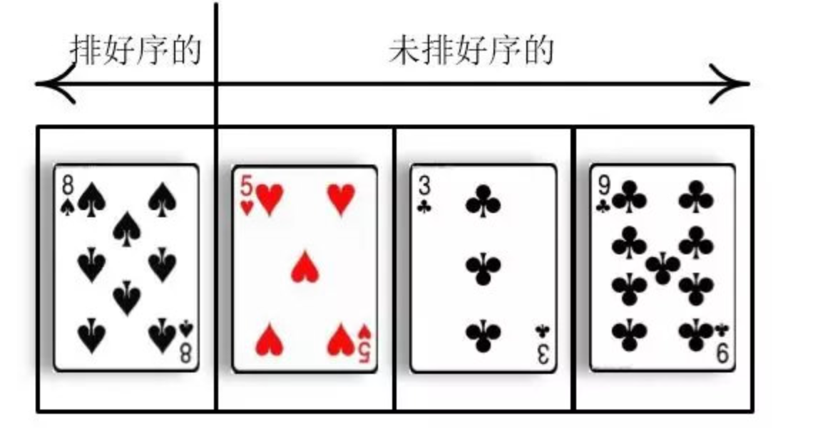
插入排序
我们在玩打牌的时候，你是怎么整理那些牌的呢？一种简单的方法就是一张一张的来，将每一张牌插入到其他已经有序的牌中的适当位置。当我们给无序数组做排序的时候，为了要插入元素，我们需要腾出空间，将其余所有元素在插入之前都向右移动一位，这种算法我们称之为插入排序。

Slide 98
插入排序的基本思想
每一步将一个待排序元素按其关键字值的大小插入到已排序序列的适当位置上，直到待排序元素插入完为止。
过程简单描述：
1、从数组第2个元素开始抽取元素。
2、把它与左边第一个元素比较，如果左边第一个元素比它大，则继续与左边第二个元素比较下去，直到遇到不比它大的元素，然后插到这个元素的右边。
3、继续选取第3，4，....n个元素,重复步骤 2 ，选择适当的位置插入。

Slide 99
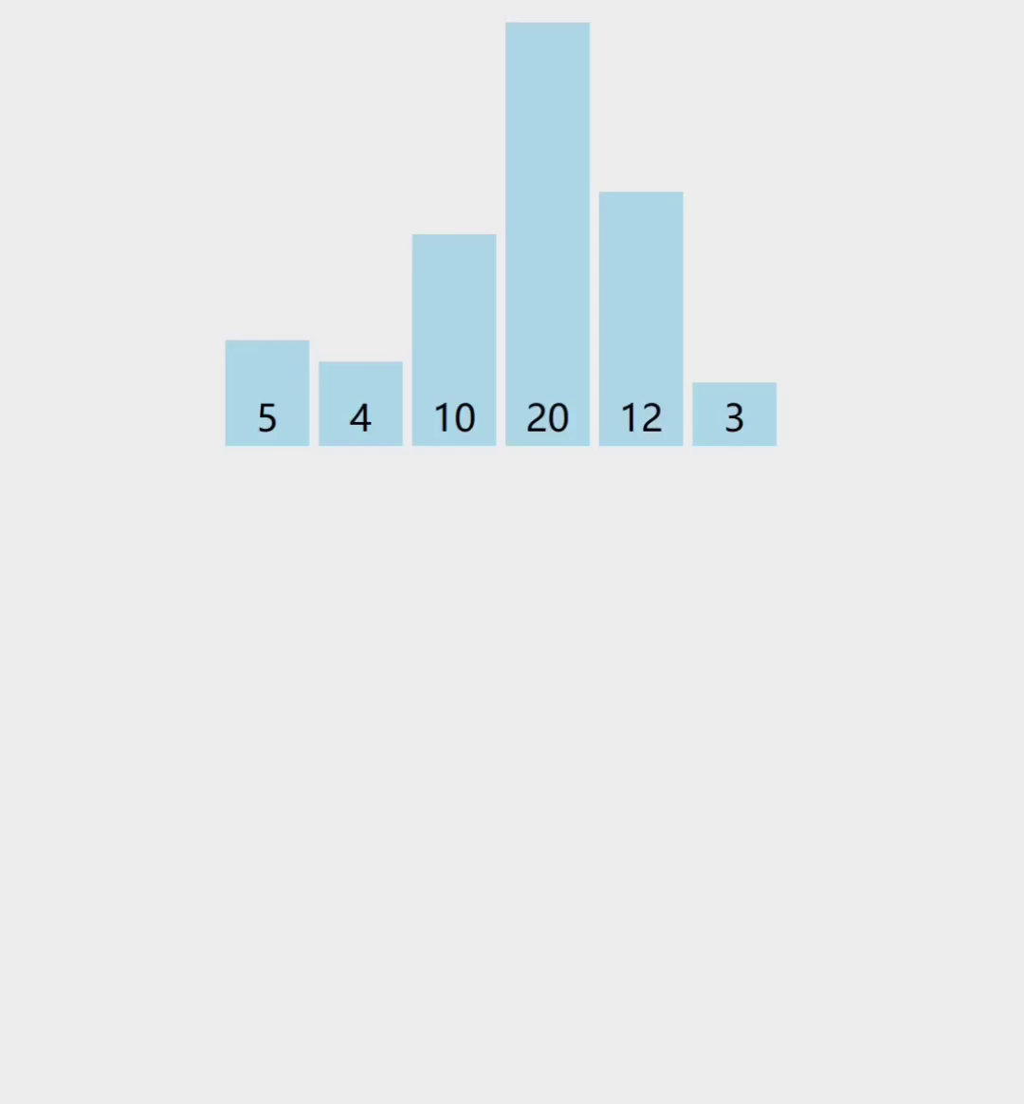
直接插入排序可视化

Slide 100
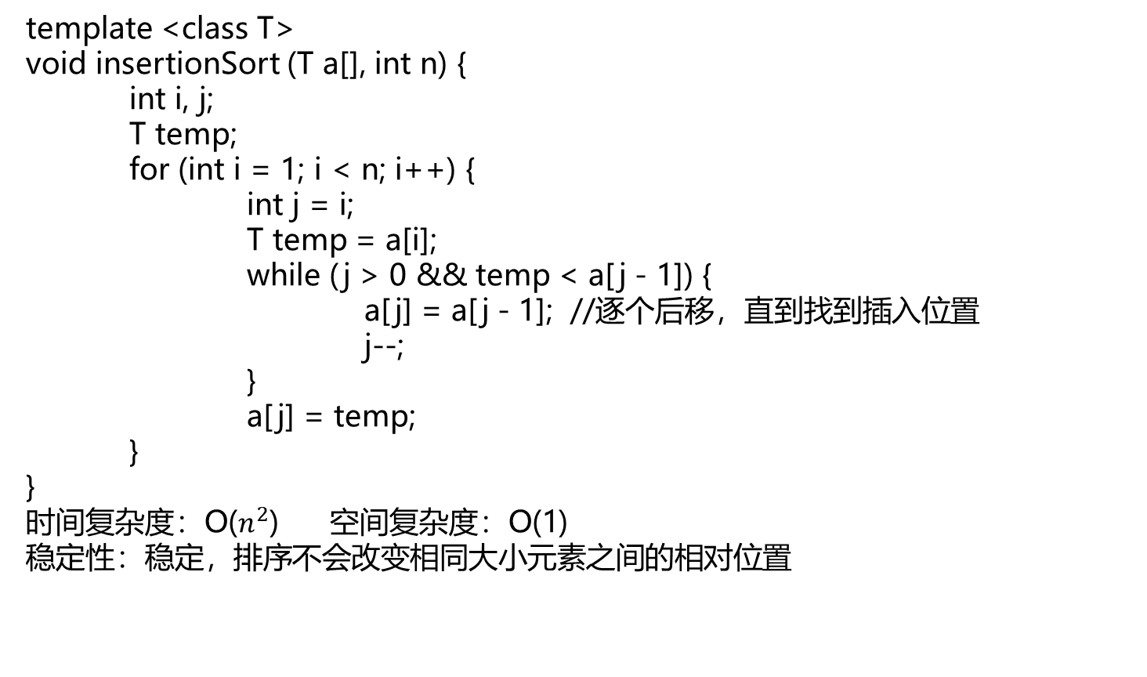
例9-11 直接插入排序函数模板
template <class T>
void insertionSort (T a[], int n) {
int i, j;
T temp;
for (int i = 1; i < n; i++) {
int j = i;
T temp = a[i];
while (j > 0 && temp < a[j - 1]) {
a[j] = a[j - 1]; //逐个后移，直到找到插入位置
j--;
}
a[j] = temp;
}
}
时间复杂度：O($n^{2}$) 空间复杂度：O(1)
稳定性：稳定，排序不会改变相同大小元素之间的相对位置

Slide 101
选择排序

Slide 102
选择排序的基本思想
每次从待排序序列中选择一个关键字最小的元素（当需要按关键字升序排列时），顺序排在已排序序列的最后，直至全部排完。

Slide 103
简单选择排序示意图
初始状态：
[5 4 10 20 12 3]
3 [4 10 20 12 5]
3 4 [10 20 12 5]
3 4 5 [20 12 10]
...
...
第 i 次选择后，将选出的那个记录与第 i 个记录做交换。

Slide 104
例9-12 简单选择排序函数模板
template <class T>
void mySwap(T &x, T &y) {
T temp = x;
x = y;
y = temp;
}
template <class T>
void selectionSort(T a[], int n) {
for (int i = 0; i < n - 1; i++) {
int leastIndex = i;
for (int j = i + 1; j < n; j++)
if (a[j] < a[leastIndex])
leastIndex = j; //始终记录当前找到的最小值的下标
mySwap(a[i], a[leastIndex]);
}
}

Slide 105
选择排序的基本思想
每次从待排序序列中选择一个关键字最小的元素（当需要按关键字升序排列时），顺序排在已排序序列的最后，直至全部排完。

Slide 106
简单选择排序示意图
初始状态：
[5 4 10 20 12 3]
3 [4 10 20 12 5]
3 4 [10 20 12 5]
3 4 5 [20 12 10]
...
...
第 i 次选择后，将选出的那个记录与第 i 个记录做交换。

Slide 107
简单选择排序可视化

Slide 108
例9-12 简单选择排序函数模板
template <class T>
void mySwap(T &x, T &y) {
T temp = x;
x = y;
y = temp;
}
template <class T>
void selectionSort(T a[], int n) {
for (int i = 0; i < n - 1; i++) {
int leastIndex = i;
for (int j = i + 1; j < n; j++)
if (a[j] < a[leastIndex])
leastIndex = j; //始终记录当前找到的最小值的下标
mySwap(a[i], a[leastIndex]);
}
}

Slide 109
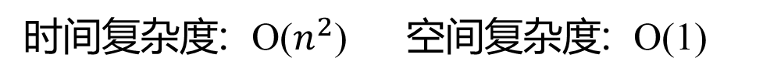
简单选择排序复杂度分析
template <class T>
void selectionSort(T a[], int n) {
for (int i = 0; i < n - 1; i++) {
int leastIndex = i;
for (int j = i + 1; j < n; j++)
if (a[j] < a[leastIndex])
leastIndex = j; //始终记录当前找到的最小值的下标
mySwap(a[i], a[leastIndex]);
}
}
//(n-1) + (n-2) + ... + 2 + 1 = n(n-1)/2
 | 比较次数 | 交换次数
最好情况 | n(n-1)/2 | n(n-1)/2
最坏情况 | n(n-1)/2 | 0
{1,2,3,4,5,6}
{6,5,4,3,2,1}
时间复杂度: O($n^{2}$) 空间复杂度: O(1)
{5,2,5,1,4,4}
稳定性：不稳定，排序会改变相同大小元素之间的相对位置

Slide 110
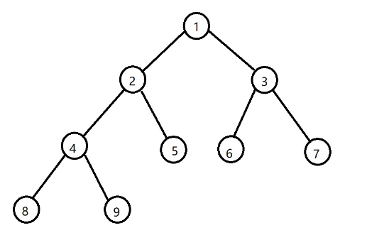
选择排序优化
思考：🤔
每次从待排序序列中选择一个关键字最小的元素（当需要按关键字升序排列时），顺序排在已排序序列的最后，直至全部排完。
💡Solution：优化数据结构！
(堆)

Slide 111
小根堆的构建
{5,3,2,1,4}
1
5
3
2
5
2
3
3
5
2
5
3
1
5
4
2
3
2
1
3
5
5
3
5
1
2
3
5

Slide 112
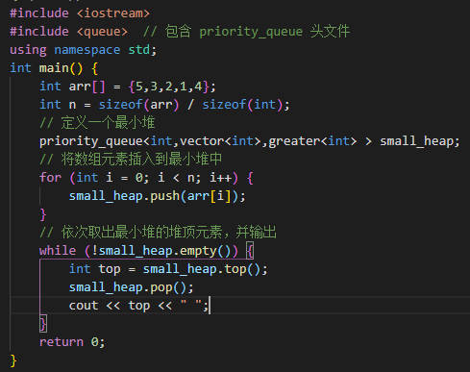
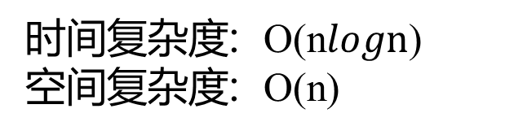
C++ 标准库 (STL)
时间复杂度: O(n$logn$)
空间复杂度: O(n)
堆的其它应用: 优化Dijkstra算法

Slide 113
交换排序

Slide 114
交换排序的基本思想
两两比较待排序序列中的元素，并交换不满足顺序要求的各对元素，直到全部满足顺序要求为止。

Slide 115
最简单的交换排序方法——起泡排序
起泡排序举例：对整数序列 8 5 2 4 3 按升序排序
8
5
2
4
3
5
2
2
2
每趟沉下一个最大的
小的逐渐上升
2
4
3
3
4
3
4
4
3
5
5
5
8
8
8
8
初始状态
第一趟结果
第二趟结果
第三趟结果
第四趟结果

Slide 116
最简单的交换排序方法——起泡排序
对具有n个元素的序列按升序进行起泡排序的步骤：
首先将第一个元素与第二个元素进行比较，若为逆序，则将两元素交换。然后比较第二、第三个元素，依次类推，直到第n-1和第n个元素进行了比较和交换。此过程称为第一趟起泡排序。经过第一趟，最大的元素便被交换到第n个位置。
对前n-1个元素进行第二趟起泡排序，将其中最大元素交换到第n-1个位置。
如此继续，直到某一趟排序未发生任何交换时，排序完毕。对n个元素的序列，起泡排序最多需要进行n-1趟。

Slide 117
最简单的交换排序方法——起泡排序
起泡排序过程演示：

Slide 118
例9-13 起泡排序函数模板
template <class T>
void mySwap(T &x, T &y) {
T temp = x;
x = y;
y = temp;
}
template <class T>
void bubbleSort(T a[], int n) {
int i = n – 1;
while (i > 0) {
int lastExchangeIndex = 0;
for (int j = 0; j < i; j++)
if (a[j + 1] < a[j]) {
mySwap(a[j], a[j + 1]);
lastExchangeIndex = j;
}
i = lastExchangeIndex;
}
}

Slide 119
查找

Slide 120
顺序查找
顺序查找的基本思想
从序列的首元素开始，逐个元素与待查找的关键字进行比较，直到找到相等的。若整个序列中没有与待查找关键字相等的元素，就是查找不成功。
时间复杂度为O(n)
优点是适用范围广，适用于各种数据结构，小规模数据查找更快
缺点是时间复杂度较大，数据规模较大时，效率较低

Slide 121
例9-14 顺序查找函数模板
template <class T>
int seqSearch(const T list[], int n, const T &key) {
for(int i = 0; i < n; i++)
if (list[i] == key)
return i;
return -1;
}

Slide 122
折半查找（二分法查找）算法
对于已按关键字排序的序列，经过一次比较，可将序列分割成两部分，然后只在有可能包含待查元素的一部分中继续查找，并根据试探结果继续分割，逐步缩小查找范围，直至找到或找不到为止。

Slide 123
折半查找算法示例
用折半查找法，在下列序列中查找值为21的元素：
5
13
19
21
37
56
64
75
80
88
92
L=1
M =INT((L+H)/2)=6
H=11
5
13
19
21
37
L=1
M
H=M-1=5
M=INT((L+H)/2)=3
L=M+1=4
21
37
M=INT((L+H)/2)=4
L
H
M

Slide 124
折半查找算法示例
用折半查找法，在下列序列中查找值为20的元素：
5
13
19
21
37
56
64
75
80
88
92
L=1
M =INT((L+H)/2)=6
H=11
5
13
19
21
37
L=1
M
H=M-1=5
M=INT((L+H)/2)=3
L=M+1=4
21
37
M=INT((L+H)/2)=4
L
H
M
H=M-1=3，此时L>H,说明找不到20

Slide 125
例9-15 折半查找函数模板
template <class T>
int binSearch(const T list[], int n, const T &key) {
int low = 0;
int high = n - 1;
while (low <= high) {
int mid = (low + high) / 2;
if (key == list[mid])
return mid;
else if (key < list[mid])
high = mid – 1;
else
low = mid + 1;
}
return -1;
}

Slide 126
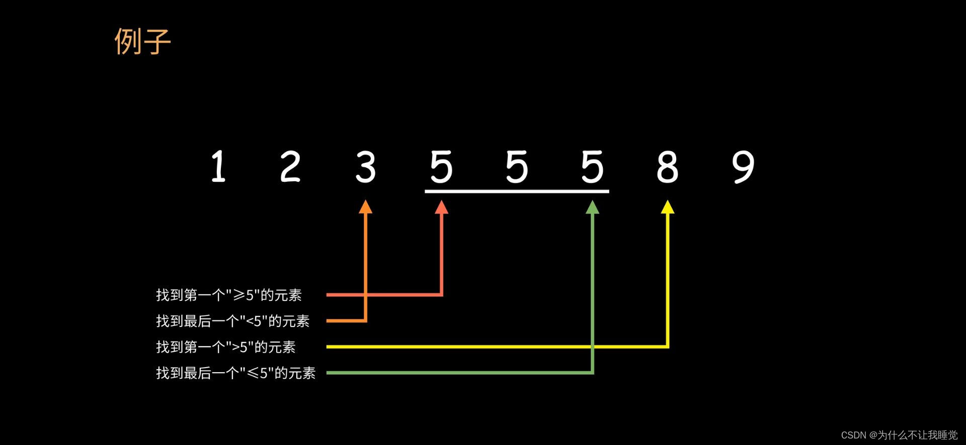
扩展：区间二分问题
这是一类基础但重要的问题，在大二下《程序设计思维与实践》以及ACM竞赛、CSP认证都出现过

Slide 127
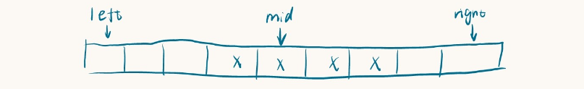
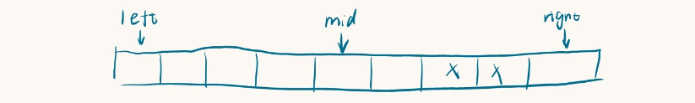
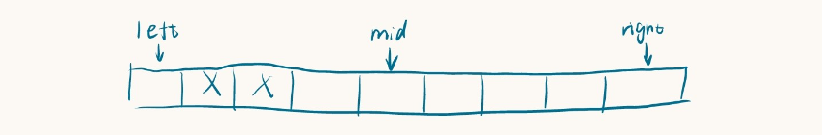
例9-15 折半查找函数模板2-左边界二分
template <class T>
int binSearch(const T list[], int n, const T &key) {
int left = 0;
int right = n - 1;
while (left < right) {
int mid = (left + right) / 2;
if (key <= list[mid])
right = mid;
else
left = mid + 1;
}
return left;
}
if(key == list[mid]) right=mid
if(key > list[mid]) left=mid + 1
if(key < list[mid]) right=mid

Slide 128
例9-15 折半查找函数模板2-左边界二分
template <class T>
int binSearch(const T list[], int n, const T &key) {
int left = 0;
int right = n - 1;
while (left < right) {
int mid = (left + right + 1) / 2;
if (key >= list[mid])
left = mid;
else
right = mid + 1;
}
return right;
}
if(key == list[mid]) left=mid
if(key > list[mid]) left=mid
课后思考：为什么要 +1，不这样可能会导致什么结果
if(key < list[mid]) right=mid - 1

Slide 129
模板的实例化机制
模板与模板实例的关系
类模板本身不是类，不能表示一种数据类型
以例9-4的Array模板为例，声明以下函数：
void reverse (Array &arr);
只有模板的实例才能当作类来使用
void reverse (Array<int> &arr);
更通用的写法：
template<class T>void reverse (Array<T> &arr);

Slide 130
模板的实例化机制
同一类模板根据不同的参数生成的不同实例是完全无关的类型
以例9-2的类模板Store为例，Store<int>和Store<double>完全无关；
Store<int>类型的对象可以为Store<double>类型的对象初始化或赋值吗？
通过Store<int>的对象调用的成员函数，可以直接访问Store<double>对象的私有成员吗？

Slide 131
模板的实例化机制
函数模板本身也不是函数，在调用一个函数模板时，虽然用的是模板名，但实际被调用的并不是抽象的函数模板，而是由函数模板生成的实例函数。
int a = 1;
outputArray(a, A_COUNT);
outputArray<int>(a, A_COUNT);

Slide 132
隐含实例化
对模板的实例化一般是按需进行的，编译器通过实例化只生成那些会被使用的模板实例。
outputArray<int>, outputArray<double>, outputArray<char>
Store<int>, Store<double>
自动按需进行的模板实例化，叫做隐含实例化。
对一个类模板进行实例化时，只有它的成员的声明会被实例化。同理，对于类模板成员函数，只有一个函数会被使用时，才进行实例化。类的静态数据成员的定义的实例化，也是按需进行的。

Slide 133
多文件结构中模板的组织
模板的按需实例化机制，导致函数模板、类模板成员函数、类模板静态数据成员不能像普通函数、普通类成员函数、普通类的静态数据成员那样把定义放在源文件中，而只把声明放在头文件中。
Array.h
Array.cpp
9-4.cpp
只放声明
函数定义
include .h
独立编译
独立编译
无法实例化
无法实例化
无法实例化

Slide 134
显式实例化
显式实例化是由专门的代码指定的，一般语法形式：
template实例化目标的声明；
template void outputArray<int>(const int *array, int count);
template class Store<double>;
对类模板进行显式实例化的同时，类模板的成员函数和静态数据成员的定义也会被实例化。
优点：在一定程度上将会被其他源文件使用的函数模板、类模板成员函数或数据成员的定义放在源文件中（在该源文件中对模板进行显式实例化）
缺点：需要穷举模板的哪些实例会被其他函数实例化。

Slide 135
模板的特化
模板特化是限定住模板实现的具体类型；
#include <iostream>
using namespace std;
template<class T>
class Compare
{
public:
bool equal(T a, T b);
};
template<class T>
bool Compare<T>::equal(T a, T b)
{
return a == b;
}
可以比较int, short类型的数据吗？
可以比较float, double类型的数据么？

Slide 136
模板的特化
#include <iostream>
using namespace std;
template<class T>
class Compare
{
public:
bool equal(T a,T b);
};
template<class T>
bool Compare<T>::equal(T a, T b)
{
return a == b;
}
template<>
class Compare<float>
{
public:
bool equal(float a, float b);
};
bool Compare<float>::equal(float a, float b)
{
return std::abs(a - b) < 10e-3;
}

Slide 137
模板的偏特化
偏特化是针对于template参数更进一步的条件限制所设计出来的一个特化版本。也就是如果这个模板有多个类型，那么只限定其中的一部分;
#include <iostream>
using namespace std;
template<class T1, class T2>
class Test
{
public:
Test(T1 a, T2 b):_a(a),_b(b)
{
cout << "模板化" << endl;
}
private:
T1 _a;
T2 _b;
};
//模板偏特化
template<class T>
class Test<int, T>
{
public:
Test(int a, T b) :_a(a), _b(b)
{
cout << "模板偏特化" << endl;
}
private:
int _a;
T _b;
};

Slide 138
模板元编程（Metaprogramming）
模板的一种奇特的用法，在模板实例化的同时利用编译器完成一些计算任务，提高程序的运行时效率。
template<unsigned n>
struct Factorial{
enum { value = n * Factorial<n-1>::value };
};
template<> //特化
struct Factorial<0>{
enum { value = 1 };
};
int main(){
cout<<Factorial<5>::value;
}
Factorial<N>
Factorial<N-1>
…
Factorial<0>

Slide 139
模板元编程（Metaprogramming）
inline double power(double x, unsigned n) { //计算x的n次方，要求n>0
double result = x;
for (int i=1; i<n; i++)
result *= x;
return result;
}
template<unsigned N>
inline double power(double v) {
return v*power<N-1>(v);
}
template<>
inline double power<1>(double v) {
return v;
}
只针对
double类型

Slide 140
模板元编程（Metaprogramming）
template<unsigned N>
struct Power {
template<class T>
static T value(T x) {
return x*Power<N-1>::value(x);
}
};
template<>
struct Power<1>{
template<class T>
static T value(T x) {
return x;
}
};
模板的嵌套

